Slide 1

Nova
MOD A
FEMININA
boutique
APRESENTAÇÃO
DO SITE

Slide 2
Sobre a loja:
Nosso principal objetivo é trazer roupas da melhor qualidade possível por um preço acessível, para que se sentir bonita seja possível todos os dias.
Peças básicas de diversas cores e cortes, com inúmeras combinações possíveis, para que além de pagar pouco, você possa usar muito.

Slide 3

Catálogo:
LOGO

Slide 4
Custo de pedido:
Simulação de pedido grande:
Relação custo/lucro:
Roupas:
→ Saia longa c/ fenda: R$ 35,00
→ Body alcinha: R$ 35,00
→ Body Luana: R$ 30,00
→ Vestido s/ alça e c/ fenda: R$ 45,00
→ Vestido manga longa: R$ 45,00
→ Cropped alça: R$ 25,00
Envio (estimativa): R$ 71,96 (Londrina)
TOTAL: R$ 286,96
Embalagem grande: R$ 3,16
Roupas:
→ Saia longa c/ fenda: R$ 25,00
→ Body alcinha: R$ 22,00
→ Body Luana: R$ 20,00
→ Vestido s/ alça e c/ fenda: R$ 30,00
→ Vestido manga longa: R$ 30,00
→ Cropped alça: R$ 13,00
CUSTO TOTAL: R$ 143,16
LUCRO: R$ 71,84 (33%)

Slide 5
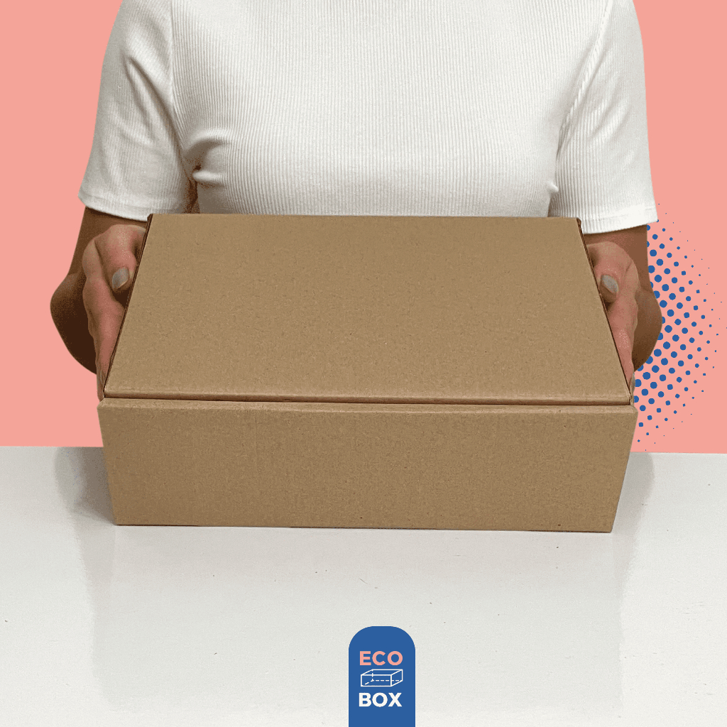

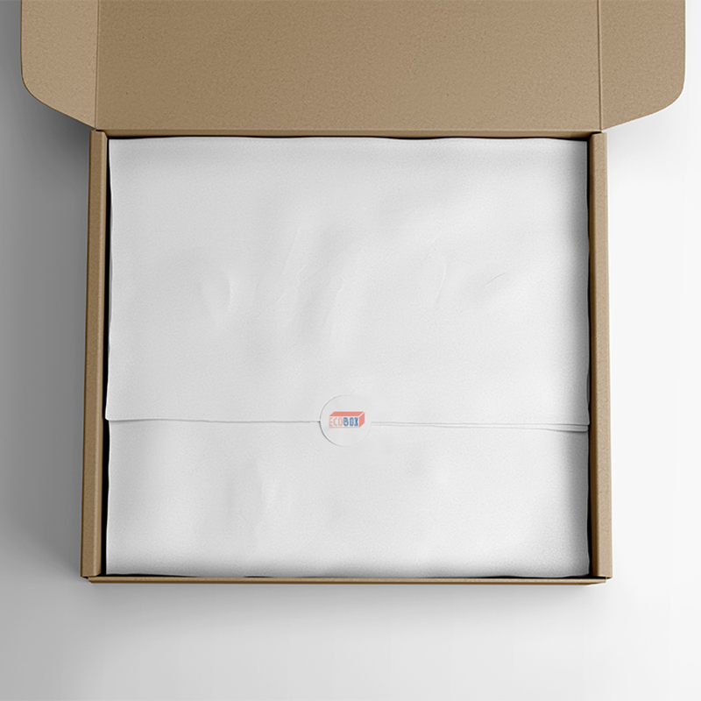

Embalagem:
Tag a ser personalizada com as informações da loja e agradecimentos pela compra.
Caixa para envio da compra.
Papel Seda para embalagem das roupas.
Adesivo a ser personalizado com a logo da loja.
(imagem de exemplo)

Slide 6
Site:
Amostra prática em tópicos:
HTML
CSS
JAVA SCRIPT
DIFICULDADES
FERRAMENTAS DE
AUXÍLIO

Slide 7
Obrigada pela atenção!

